Slide 1






















PRODUCT
互联网产品原型设计
5-2 低保真原型设计前的准备
主讲人：马胜铭
时间：2026年
Notes:
1.1标题命名要求
微课PPT标题命名：知识点名称
教学PPT标题命名：教学任务名称（几个知识点合成是一个任务）
1.2文字要求
字体大小：思源宋体 CN Heavy、36-48号字、白色、单倍行距

Slide 2


01 需求分析
明确问题与目标
基于前期调研与访谈，提炼用户痛点与期望，明确业务核心目标，为设计指明方向。
准备
工作
CORE STEPS
02 设计规划
制定解决方案
低保真原型设计前的两大核心前置任务
拆分系统功能模块，设计原型架构与页面布局，制作母版提升复用性，构
建清晰蓝图。
Notes:
字体大小：思源宋体 CN SemiBold、22号字、白色、行距固定不要更改
如微课内容仅一个时则不需要添加目录页，反之多个内容需添加

Slide 3












需求分析：需求描述与收集
01 前期基础
基于项目三的用户与业务分析结果，确立初步方向，为后续需求挖掘奠定数据与逻辑基础。
02 收集渠道
利用调研、访谈、问卷等多维渠道广泛收集信息，确保样本的多样性与真实性。
03 提炼目标
从海量信息中提炼核心需求，精准匹配用户痛点与期望，形成可落地的设计目标。
需求整理与分析现场
关键点：从原始数据到核心需求的转化，是低保真原型设计的核心依据。
Notes:
首行标题：字体思源宋体 CN Heavy、28号字、蓝色（R0\G0\B102）
一级标题：字体思源黑体 CN Medium、22号字、黑色
二级标题：字体思源黑体 CN Medium、18号字、灰色（R118\G113\B113）
正文内容：字体思源黑体 CN Normal、16-18号字、黑色
忌满屏都是文字，应适当概括、修饰点缀或配图
所有段落行间距为多倍行距1.5，大段文字（超过三整行）叙述时首行缩进2字符
按中文习惯控制收尾字符。标点不得在一行字的开头，公式、字符串不得跨行断开--按中文习惯控制收尾字符
两端对齐，参考模板，段前段后均为0
以上要求均以在模板内进行设置，切勿更改模板。
注意：所有展示内容须在参考线内（红框内）展示，不可出边界。

Slide 4


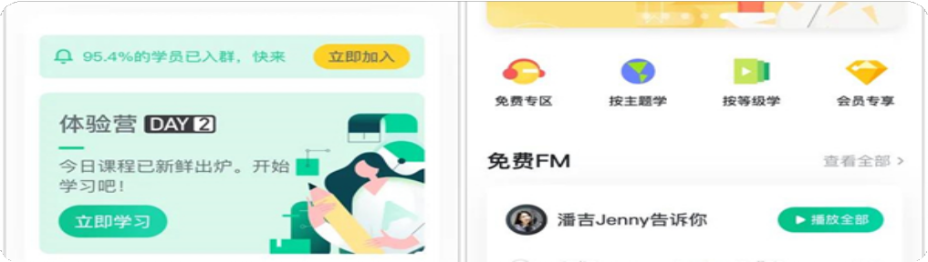







明确用户与业务需求示例
在线教育平台 用户侧
电商平台 业务侧
用户强烈需求课程个性化推荐，系统需精准匹配用户的学习进度与兴趣偏好。
核心业务目标是提升转化率，重点在于优化商品展示逻辑与简化购物支付流程。
总结目标
留存用户
提升营收
拓展市场
Notes:
首行标题：字体思源宋体 CN Heavy、28号字、蓝色（R0\G0\B102）
一级标题：字体思源黑体 CN Medium、22号字、黑色
二级标题：字体思源黑体 CN Medium、18号字、灰色（R118\G113\B113）
正文内容：字体思源黑体 CN Normal、16-18号字、黑色
忌满屏都是文字，应适当概括、修饰点缀或配图
所有段落行间距为多倍行距1.5，大段文字（超过三整行）叙述时首行缩进2字符
按中文习惯控制收尾字符。标点不得在一行字的开头，公式、字符串不得跨行断开--按中文习惯控制收尾字符
两端对齐，参考模板，段前段后均为0
以上要求均以在模板内进行设置，切勿更改模板。
注意：所有展示内容须在参考线内（红框内）展示，不可出边界。

Slide 5
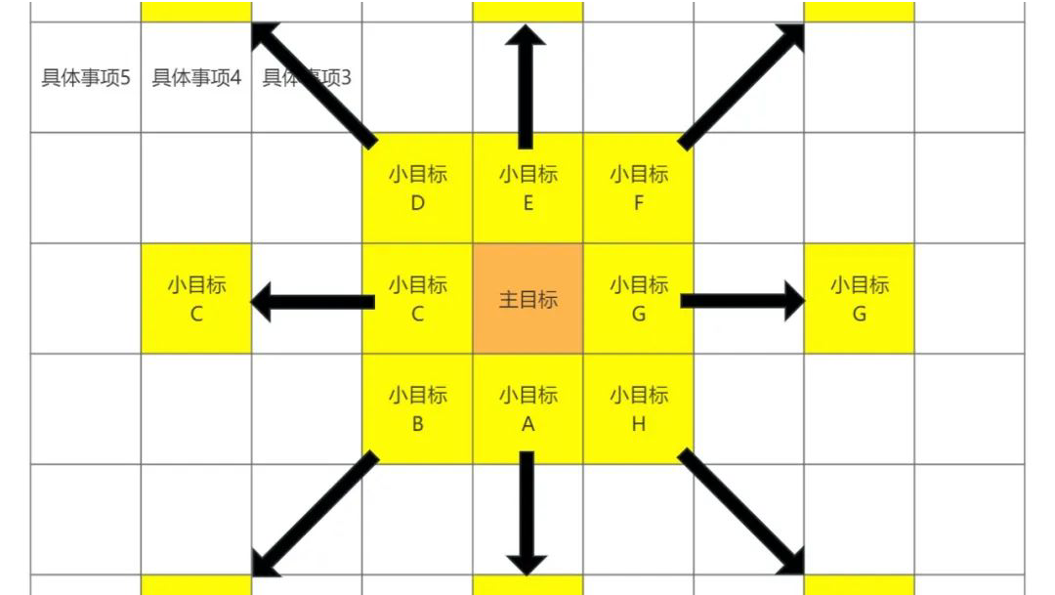



遵循SMART设定设计目标
Specific 明确具体
目标需清晰界定，拒绝模糊概念，明确做什么。
S
Measurable 可衡量
需有明确的数据指标支持，以便验证结果。
M
Attainable 可落地
结合实际资源与能力，确保目标具备实现性。
A
Relevant 相关性
与业务核心目标及用户痛点紧密相关。
CASE STUDY
在线教育平台目标示例
R
时限：两周内完成低保真原型设计
Time-bound 有时限
设定明确的截止时间节点，避免拖延。
指标：课程查找效率提升 30%
结果：产出可交互的原型方案
T
Notes:
首行标题：字体思源宋体 CN Heavy、28号字、蓝色（R0\G0\B102）
一级标题：字体思源黑体 CN Medium、22号字、黑色
二级标题：字体思源黑体 CN Medium、18号字、灰色（R118\G113\B113）
正文内容：字体思源黑体 CN Normal、16-18号字、黑色
忌满屏都是文字，应适当概括、修饰点缀或配图
所有段落行间距为多倍行距1.5，大段文字（超过三整行）叙述时首行缩进2字符
按中文习惯控制收尾字符。标点不得在一行字的开头，公式、字符串不得跨行断开--按中文习惯控制收尾字符
两端对齐，参考模板，段前段后均为0
以上要求均以在模板内进行设置，切勿更改模板。
注意：所有展示内容须在参考线内（红框内）展示，不可出边界。

Slide 6
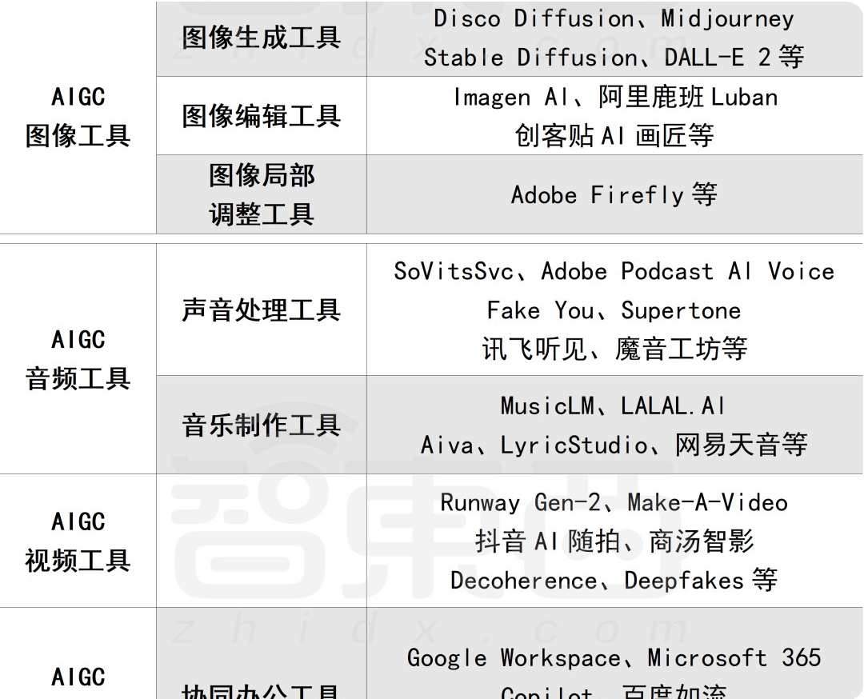




设计规划：拆分功能模块
第一步：拆分系统大功能
确立产品的核心骨架，将复杂的系统需求划分为若干独立的大功能模块。
细化：分解小功能与菜单
将大模块逐级下沉，进一步拆解为具体的操作菜单、子功能点及页面元素。
目的：梳理清晰功能层级
构建严密的逻辑结构，确保功能层级清晰、无遗漏，为原型设计打好基础。
功能架构思维导图示例
Notes:
首行标题：字体思源宋体 CN Heavy、28号字、蓝色（R0\G0\B102）
一级标题：字体思源黑体 CN Medium、22号字、黑色
二级标题：字体思源黑体 CN Medium、18号字、灰色（R118\G113\B113）
正文内容：字体思源黑体 CN Normal、16-18号字、黑色
忌满屏都是文字，应适当概括、修饰点缀或配图
所有段落行间距为多倍行距1.5，大段文字（超过三整行）叙述时首行缩进2字符
按中文习惯控制收尾字符。标点不得在一行字的开头，公式、字符串不得跨行断开--按中文习惯控制收尾字符
两端对齐，参考模板，段前段后均为0
以上要求均以在模板内进行设置，切勿更改模板。
注意：所有展示内容须在参考线内（红框内）展示，不可出边界。

Slide 7
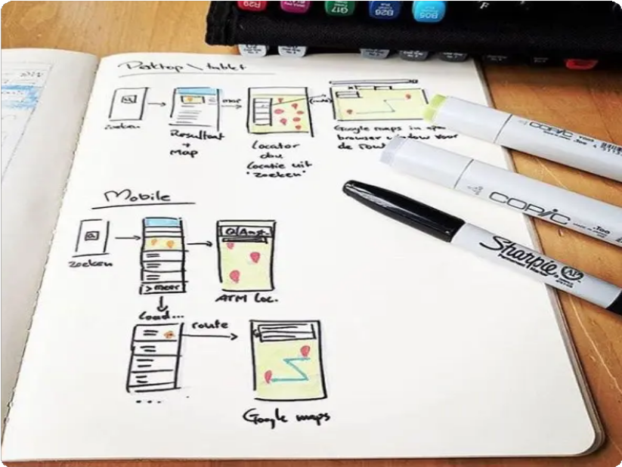



设计规划：架构布局整合
构建原型架构
基于前期功能拆分结果，运用设计经验搭建产品整体骨架，确立清晰的信息层级与导航逻辑。
规划页面布局
合理安排页面元素位置，遵循用户视觉习惯与操作路径，确保界面布局平衡且交互流畅。
整合功能模块
将拆解的细分功能点有机串联，填充至架构框架中，形成完整闭环的业务流程体验。
Notes:
首行标题：字体思源宋体 CN Heavy、28号字、蓝色（R0\G0\B102）
一级标题：字体思源黑体 CN Medium、22号字、黑色
二级标题：字体思源黑体 CN Medium、18号字、灰色（R118\G113\B113）
正文内容：字体思源黑体 CN Normal、16-18号字、黑色
忌满屏都是文字，应适当概括、修饰点缀或配图
所有段落行间距为多倍行距1.5，大段文字（超过三整行）叙述时首行缩进2字符
按中文习惯控制收尾字符。标点不得在一行字的开头，公式、字符串不得跨行断开--按中文习惯控制收尾字符
两端对齐，参考模板，段前段后均为0
以上要求均以在模板内进行设置，切勿更改模板。
注意：所有展示内容须在参考线内（红框内）展示，不可出边界。

Slide 8
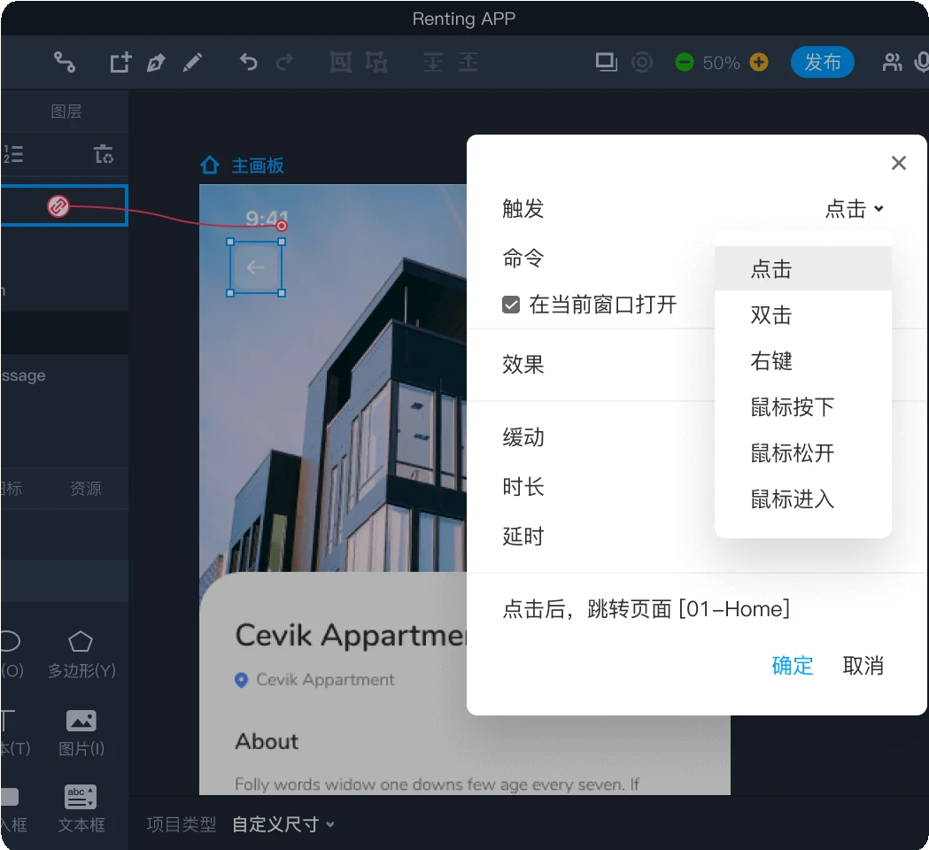






设计规划：提升复用性
核心策略：制作母版 (Master)
将导航栏、页脚、搜索框等通用功能模块封装为母版，实现“一次制作，多处调用”的设计逻辑。
减少重复操作
避免对相同组件的反复绘制，显著降低低效劳动，让设计过程更加流畅。
提升设计效率
通过拖拽母版快速搭建页面框架，缩短原型设计周期，聚焦核心交互逻辑。
便于统一维护
修改母版即可同步更新所有引用页面，确保设计的一致性与维护便捷性。
Notes:
首行标题：字体思源宋体 CN Heavy、28号字、蓝色（R0\G0\B102）
一级标题：字体思源黑体 CN Medium、22号字、黑色
二级标题：字体思源黑体 CN Medium、18号字、灰色（R118\G113\B113）
正文内容：字体思源黑体 CN Normal、16-18号字、黑色
忌满屏都是文字，应适当概括、修饰点缀或配图
所有段落行间距为多倍行距1.5，大段文字（超过三整行）叙述时首行缩进2字符
按中文习惯控制收尾字符。标点不得在一行字的开头，公式、字符串不得跨行断开--按中文习惯控制收尾字符
两端对齐，参考模板，段前段后均为0
以上要求均以在模板内进行设置，切勿更改模板。
注意：所有展示内容须在参考线内（红框内）展示，不可出边界。

Slide 9





准备工作核心回顾
需求分析核心
用户调研：通过访谈提炼痛点与期望业务目标：明确商业价值与核心诉求
SMART原则：设定清晰可落地的设计目标
设计规划核心
模块拆分：细化功能层级与菜单结构 架构整合：结合经验设计页面布局逻辑母版复用：提取通用功能提升设计效率
Notes:
首行标题：字体思源宋体 CN Heavy、28号字、蓝色（R0\G0\B102）
一级标题：字体思源黑体 CN Medium、22号字、黑色
二级标题：字体思源黑体 CN Medium、18号字、灰色（R118\G113\B113）
正文内容：字体思源黑体 CN Normal、16-18号字、黑色
忌满屏都是文字，应适当概括、修饰点缀或配图
所有段落行间距为多倍行距1.5，大段文字（超过三整行）叙述时首行缩进2字符
按中文习惯控制收尾字符。标点不得在一行字的开头，公式、字符串不得跨行断开--按中文习惯控制收尾字符
两端对齐，参考模板，段前段后均为0
以上要求均以在模板内进行设置，切勿更改模板。
注意：所有展示内容须在参考线内（红框内）展示，不可出边界。

Slide 10





THANK YOU
感谢观看!
主讲人：马胜铭
时间：2026年

